Slide 1


Toán – Lớp 5A
Thể tích
của một hình

Slide 2
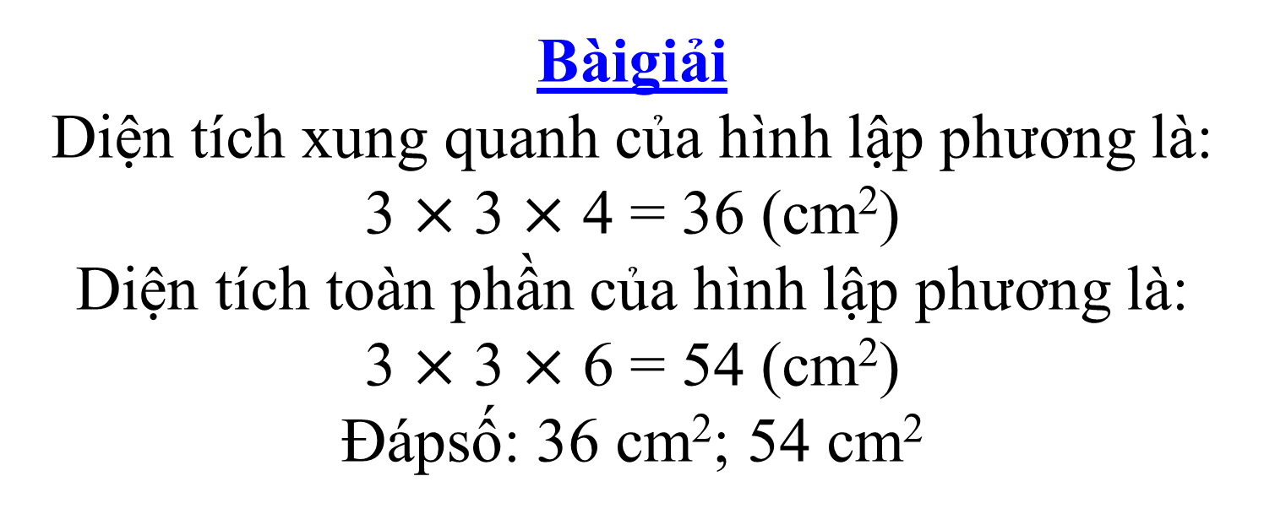
Khởi động:
Bài tập: Tính diện tích xung quanh và diện tích toàn phần của hình lập phương có cạnh là 3 cm.
Bàigiải
Diện tích xung quanh của hình lập phương là:
3 $×$ 3 $×$ 4 = 36 (cm²)
Diện tích toàn phần của hình lập phương là:
3 $×$ 3 $×$ 6 = 54 (cm²)
Đápsố: 36 cm²; 54 cm²

Slide 3
Khám phá:

Slide 4
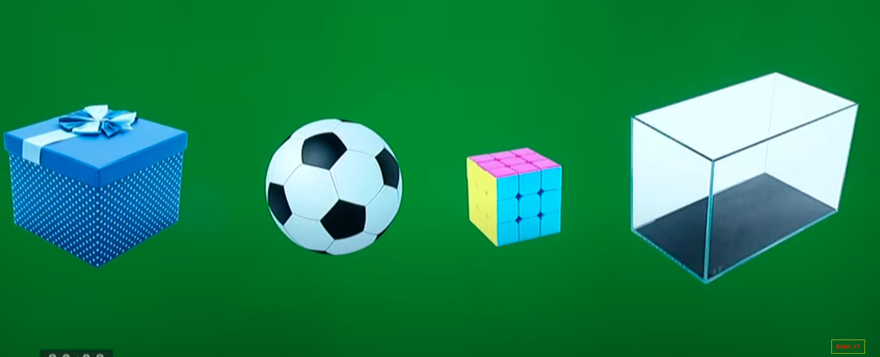
Thể tích của một hình
Hoạt động 1: Biểu tượng về thể tích của một hình.
Mỗi một vật có hình dạng, kích thước khác nhau. Chúng chiếm một khoảng không gian nào đó. Khoảng không gian vật đó chiếm chỗ gọi là thể tích của vật.

Slide 5
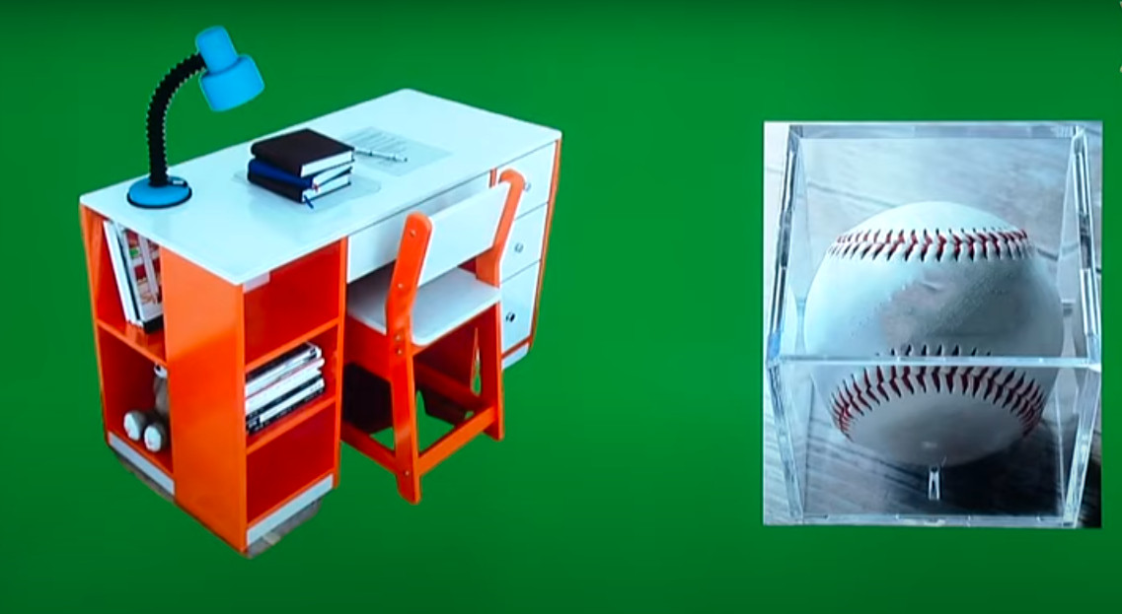
Quả bóng để trong hộp nhựa.
Nó chiếm 1 khoảng không gian trong hộp.
Quyển sách để trên mặt bàn.
Nó chiếm 1 khoảng không gian

Slide 6
Toán
Thể tích của một hình
Hoạt động 1: Biểu tượng về thể tích của một hình.

Slide 7
Toán
Thể tích của một hình
Hoạt động 1: Biểu tượng về thể tích của một hình.

Slide 8
Hoạt động 1: Biểu tượng về thể tích của một hình.

Slide 9
Hoạt động 1: Biểu tượng về thể tích của một hình.

Slide 10
Hoạt động 1: Biểu tượng về thể tích của một hình.

Slide 11
Hoạt động 1: Biểu tượng về thể tích của một hình.

Slide 12
Hoạt động 1: Biểu tượng về thể tích của một hình.

Slide 13
Hoạt động 1: Biểu tượng về thể tích của một hình.

Slide 14
Hoạt động 1: Biểu tượng về thể tích của một hình.

Slide 15
Hoạt động 1: Biểu tượng về thể tích của một hình.
Đổ đầy nước vào bể cá, nước chiếm một khoảng không gian của bể.
Lượng nước trong bể được gọi là thể tích của nước.
=> Thể tích của một hình là khoảng không gian mà hình đó chiếm chỗ.

Slide 16
a) Ví dụ 1:
Hình hộp chữ nhật
Hình lập phương

Slide 17
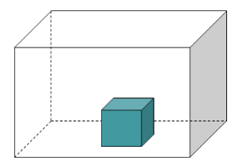
Toán
a) Ví dụ 1:
Hãy nêu vị trí của 2 hình khối trong hình bên?
Trong hình bên, hình lập phương nằm hoàn toàn trong hình hộp chữ nhật.
Ta nói: Thể tích hình lập phương bé hơn thể tích hình hộp chữ nhật hay thể tích hình hộp chữ nhật lớn hơn thể tích hình lập phương.

Slide 18
Toán
Thể tích của một hình
Người ta dùng các hình lập phương bằng nhau để đo thể tích của một hình.

Slide 19
Toán
Thể tích của một hình
b) Ví dụ 2:
C
D
Hình C gồm 4 hình lập phương như nhau.
Hình D cũng gồm 4 hình lập phương như thế.
Ta nói: Thể tích hình C bằng thể tích hình D.

Slide 20
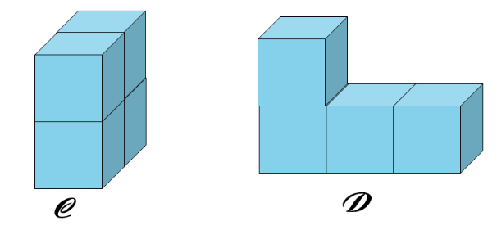
Toán
Thể tích của một hình
b) Ví dụ 2:
Hai hình có hình dạng khác nhau nhưng có số lượng các hình lập phương nhỏ bằng nhau thì ta nói thể tích của chúng bằng nhau.

Slide 21
c) Ví dụ 3:
P
Hình P gồm 6 hình lập phương như nhau.

Slide 22
c) Ví dụ 3:
P
M
N
P

Slide 23
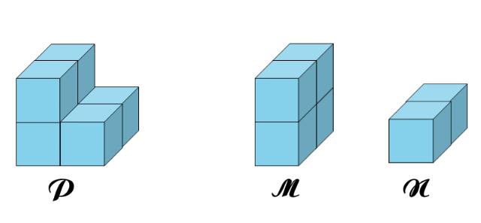
c) Ví dụ 3:
Hình P gồm 6 hình lập phương như nhau.
Tách hình P thành hai hình M và N: hình M gồm 4 hình lập phương và hình N gồm 2 hình lập phương như thế.
Ta nói: Thể tích hình P bằng tổng thể tích các hình M và N.

Slide 24
KẾT LUẬN
a) Ví dụ 1:
Một hình nằm hoàn toàn trong một hình khác thì có thể tích bé hơn.
b) Ví dụ 2:
Hai hình được hợp thành bởi các hình lập phương như nhau thì có thể tích bằng nhau.
c) Ví dụ 3:
C
D
Một hình được tách ra thành hai hay nhiều hình nhỏ thì thể tích của hình đó bằng tổng thể tích các hình nhỏ.
P
M
N

Slide 25
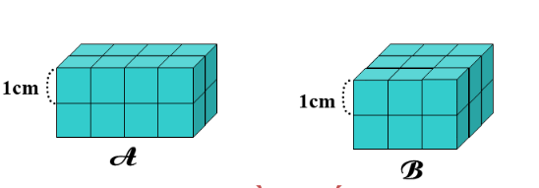
Bài 1: Trong hai hình dưới đây:
Hình hộp chữ nhật A gồm mấy hình lập phương nhỏ?
Hình hộp chữ nhật B gồm mấy hình lập phương nhỏ?
Hình nào có thể tích lớn hơn?

Slide 26
Toán
Thể tích của một hình
Bài 1: Trong hai hình dưới đây:
1cm
1cm
A
B
Hình hộp chữ nhật A gồm mấy hình lập phươngnhỏ?
Hình hộp chữ nhật B gồm mấy hình lập phương nhỏ?
Hình nào có thể tích lớn hơn?

Slide 27

Cách 1 :
A
Hình A gồm 2 lớp, mỗi lớp có 8 hình lập phương nhỏ
Vậy hình A có: 8 $×$ 2 = 16 (hình lập phương nhỏ)

Slide 28

Cách 2:
HìnhA gồm 4 khối, mỗi khối có 4 hình lập phương nhỏ
Vậy hình A có: 4 $×$ 4 = 16 (hình lập phương nhỏ)

Slide 29

Cách 3:
A
HìnhA gồm 2 lớp, mỗi lớpcó 8 hình lập phương nhỏ
Vậy hình A có: 8 $×$ 2 = 16 (hìnhlậpphươngnhỏ)

Slide 30
NHÓM ĐÔI
Bài 1: Trong hai hình dưới đây:
Hình hộp chữ nhật A gồm mấy hình lập phương nhỏ?
Hình hộp chữ nhật A gồm 16 hình lập phương nhỏ?
Hình hộp chữ nhật B gồm mấy hình lập phương nhỏ?
Hình nào có thể tích lớn hơn?

Slide 31
Bài 1: Trong hai hình dưới đây:
1cm
1cm
A
B
Hình hộp chữ nhật A gồm 16 hình lập phương nhỏ.
Hình hộp chữ nhật B gồm mấy hình lập phương nhỏ.
Hình hộp chữ nhật B gồm 18 hình lập phương nhỏ?
Hình nào có thể tích lớn hơn?
Hình B có thể tích lớn hơn hình A

Slide 32

CÁ NHÂN
Bài 2:
Hình A gồm mấy hình lập phương nhỏ?
Hình A gồm 45 hình lập phương nhỏ.
Hình B gồm mấy hình lập phương nhỏ?
So sánh thể tích của hình A và hình B.
B
A
HìnhA gồm 3 lớp, mỗi lớp có 15 hình lập phương nhỏ
Vậy hìnhA có: 15 $×$ 3 = 45 (hình lập phương nhỏ)

Slide 33
Bài 2:
Hình A gồm 45 hình lập phương nhỏ.
Hình B gồm 26 hình lập phương nhỏ.
Hình B gồm mấy hình lập phương nhỏ?
Hình A có thể tích lớn hơn hình B.
So sánh thể tích của hình A và hình B.
A
B
Vậy hình B có: (9 $×$ 3) – 1 = 26 (hình lập phương nhỏ)

Slide 34
Toán
Thể tích của một hình
CỦNG CỐ, DẶN DÒ
Chuẩn bị bài: Xăng – ti – mét khối. Đề - xi – mét khối

Slide 35
CHÚC CÁC EM
HỌC TỐT,
CHĂM NGOAN

